Slide 1
8.
PDA

Slide 2
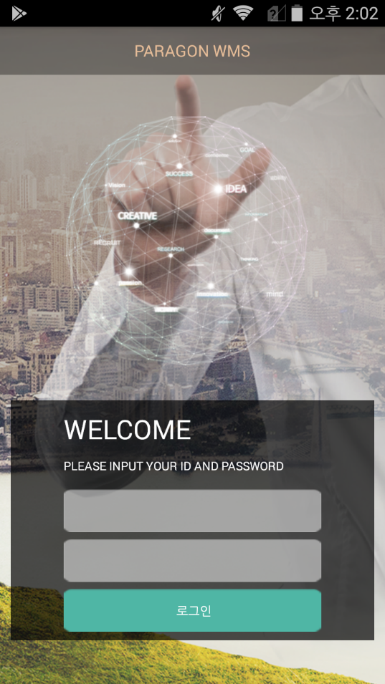
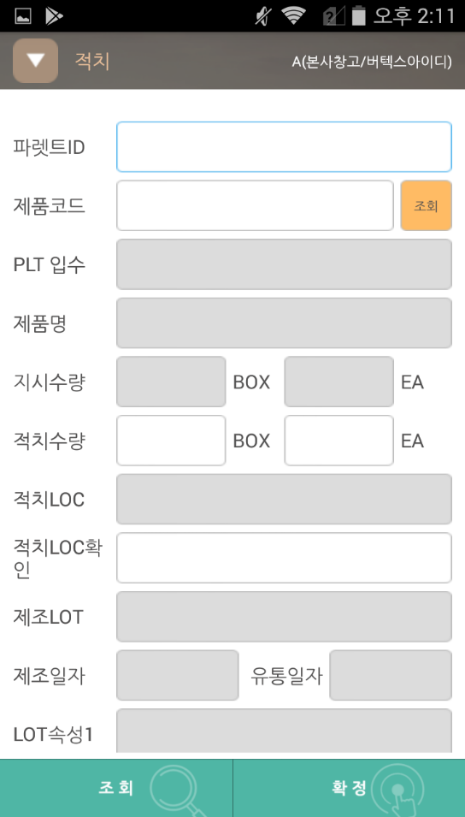
1. PDA 로그인
2. 입고적치
사용자 아이디와 비밀번호를 입력한 후 로그인 버튼을 클릭한다.
파렛트ID를 스캔하면 입고지시 정보가 표시 되며, 적치 로케이션 바코드를 스캔하여 확정 버튼을 클릭한다.

Slide 3
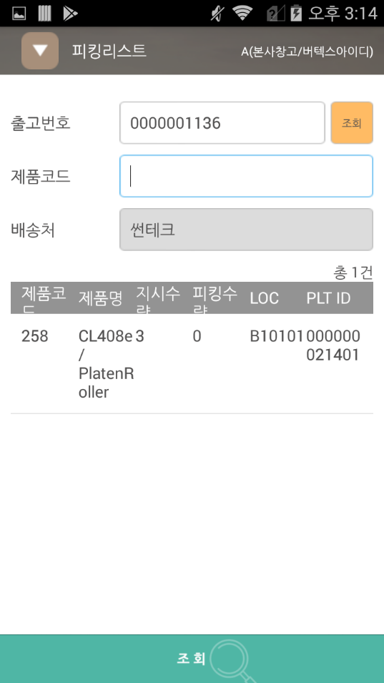
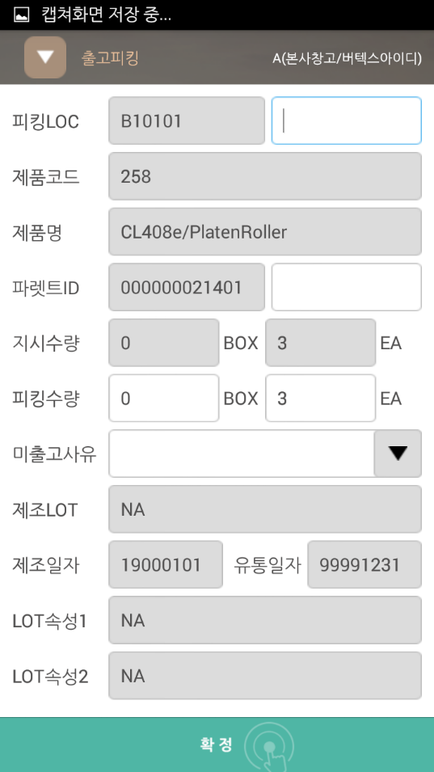
3. 피킹리스트
4. 출고피킹
출고번호를 스캔하거나 조회 버튼을 클릭하여 선택하면 출고지시 된 피킹 대상 목록이 표시된다. 제품코드를 스캔하거나 목록에서 클릭하여 출고피킹 화면으로 이동한다.
피킹 로케이션을 스캔하거나 입력하고 지시수량과 지시 된 LOT의 제품을 피킹 작업하고 확정 버튼을 클릭한다.

Slide 4
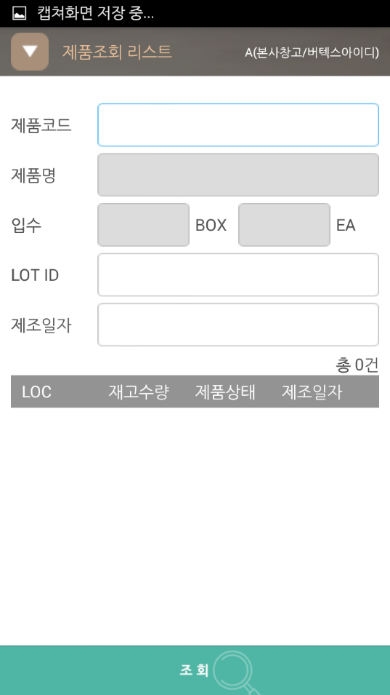
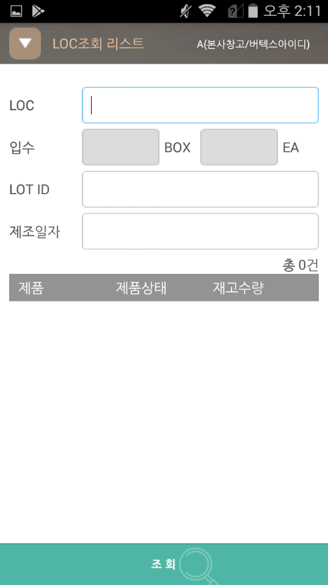
5. 제품 재고조회
2. LOC 재고조회
제품 바코드를 스캔하면 해당 제품에 대한 LOC별 재고 목록을 표시한다.
LOC. 바코드를 스캔하면 해당 로케이션에 대한 제품별 재고 목록을 표시한다.

